Slide 1
Тема Курсового проектирования: Похоронное БЮро
Автор работы: Муханов А.Ю.
Руководитель: Андрианова Ю.С.

Slide 2
Введение
Любая финансовая деятельность нуждается в упорядочивании и постоянном контроле. Ритуальная отрасль – не исключение. Динамично развивающийся рынок этой сферы включает в себя большой ассортимент предложений. Современный подход к автоматизации позволяет достигнуть высоких результатов, эффективности и структурированности. Отсутствие упорядоченности создает хаос, поэтому тем, кто уже использовал в своей работе эти новшества, сложно представить рабочий процесс без них. Ознакомиться с многообразием полезных возможностей ритуальной программы можно только на личном примере. Консервативный подход с использованием таблиц Excel давно признан неэффективным. Структура и удобство этой программы устарела, взамен появляются новые программные продукты. На базе новых систем возможно создание удобного мобильного предложения для ритуальных агентов. Оторванность от рабочего стационарного места компенсируется техническими инновациями. Агент на выезде может получать сообщения напрямую из офиса, а его работа может координироваться другим сотрудником. Владелец агентства также получает преимущество, всегда зная, где находятся штатные сотрудники и чем они заняты в настоящий момент. К примеру, менеджер ритуального бюро по продажам может отправить клиенту, прибегавшему ранее к услугам захоронения, предложения об установке могильных плит или облагораживанию захоронения. Скорее всего, многие клиенты посчитают целесообразным воспользоваться услугами проверенного на личном примере добросовестного исполнителя. Одним словом, автоматизация ритуальных услуг удобна как для владельцев этой сферы бизнеса, так и для клиентов.

Slide 3
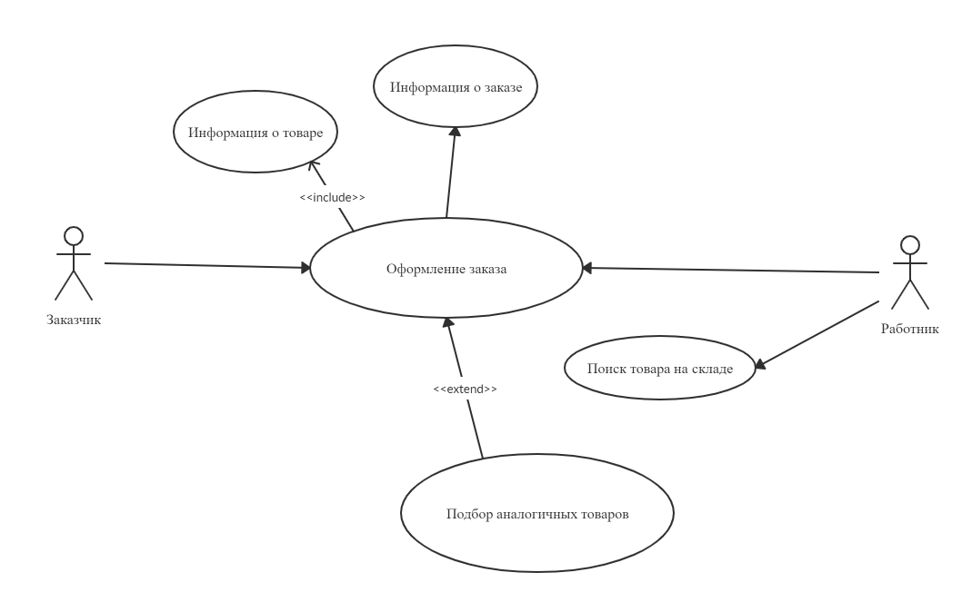
Диаграмма вариантов использования

Slide 4
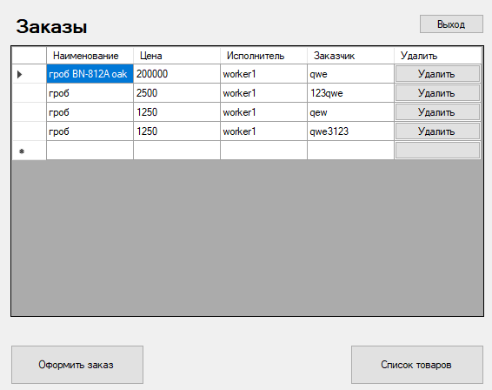
Пример дизайна программы

Slide 5
Спасибо за внимание

